Slide 1



Slide 2
Visão do Projeto

Slide 3



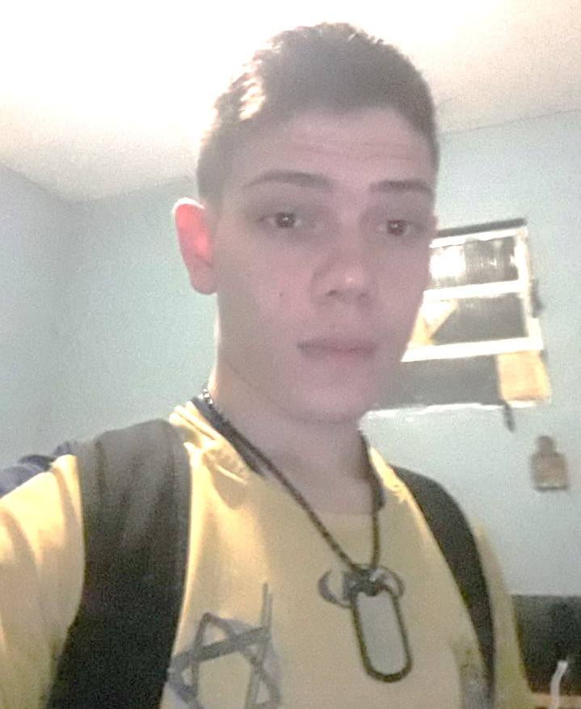
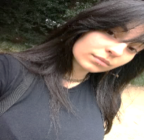

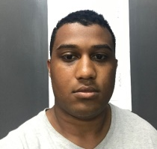
EQUIPE
Allan Tavares
Multidisciplinar; Foco: scrum master, frontend, backend, API,
documentação.
Angélica Cassoli
Multidisciplinar; Foco: frontend, backend, tester, documentação.
Daniel Bertucci
Multidisciplinar; Foco: frontend, backend, suporte.
Fernanda Coutinho
Multidisciplinar; Foco: backend, documentação.
Lucas Ferrer
Multidisciplinar; Foco: banco de dados, servidor, backend, API.
Ramon Souza
Multidisciplinar; Foco: frontend, documentação.

Slide 4
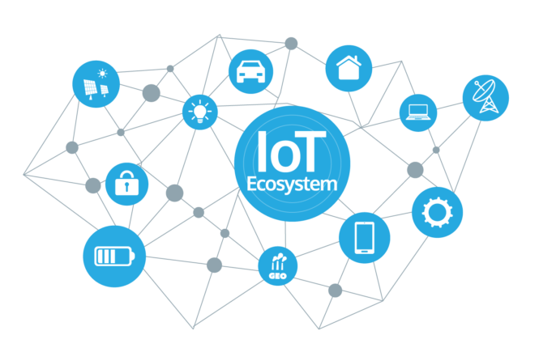




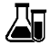




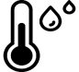





IoT
Ecosystem
Geração Futura 2018
Curso de Tecnologia em Análise e Desenvolvimento de Sistemas
PROJETO IOT
MONITORAMENTO DE CLIMATIZAÇÃO
VIA ARDUINO

Slide 5



VISÃO DO PROJETO
Dados Perdidos
Falta de Precisão
Danos nos Materiais Biológicos
De acordo com estudos, 73% das pesquisas feitas por laboratórios, são armazenadas de forma arcaica.
Armazenamento Seguro de Dados
Automação da Coleta de Dados
Monitoramento Constante
Alerta de Segurança
Monitoramento de Temperatura e
Umidade via Arduino

Slide 6





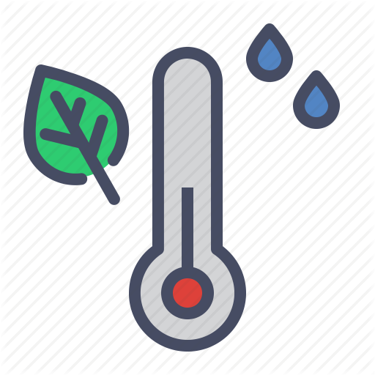


Arquitetura da visão do Projeto
Segmento Laboratorial
Usuário final (Monitor)
Gerenciamento (cadastros, relatórios e configurações)
Dashboard (monitoramento e alertas)
Temperatura e umidade

Slide 7
Planejamento

Slide 8
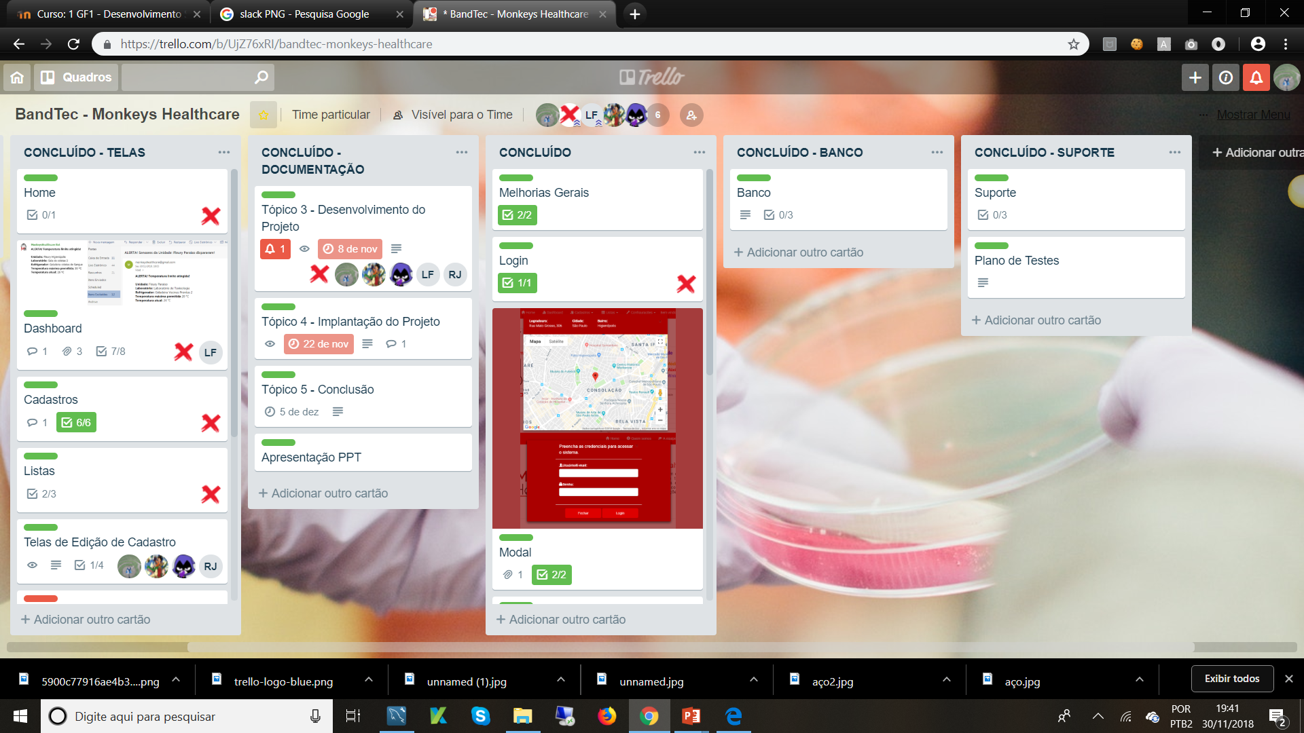


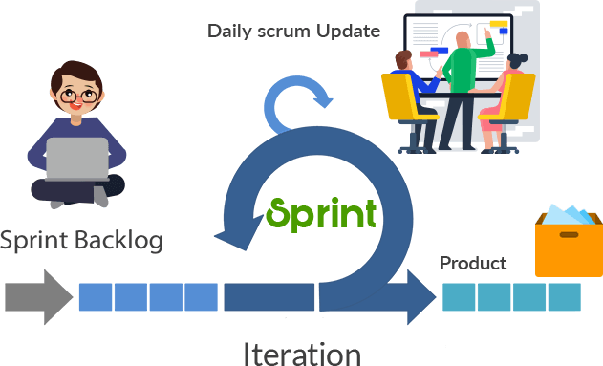
METODOLOGIA E FERRAMENTA
SCRUM
MASTER
Experiências Positivas
Experiências Negativas
Como Administraram os Problemas

Slide 9
REQUISITOS
REQUISITOS FUNCIONAIS
O sistema deve permitir o cadastro de usuários com seguintes perfis de acesso: Coordenares e monitores
O sistema deve permitir ao usuário efetuar login mediante a ID e senha.
O sistema permite ao usuário visualizar os dados de temperatura e umidade.
O sistema permite ao usuário visualizar os dados de temperatura e umidade em forma de gráficos comparativos.
O sistema permite ao coordenador configurar delimitações de divergência de temperatura e umidade.
O sistema permite ao usuário configurar um tempo de atualização dos sensores.
O sistema permite ao usuário configurar a umidade ideal, máxima e mínima. Caso ultrapasse esses limites é acionado o requisito “Alertar”.
O sistema permite ao usuário configurar as temperaturas ideais, máximas e mínimas. Caso ultrapasse esses limites é acionado o requisito “Alertar”.
O sistema alerta o usuário sobre variações indesejadas de temperatura e umidade.
REQUISITOS NÃO FUNCIONAIS
O sistema deve captar os dados de temperatura e umidade através de sensores.
O sistema deve armazenar os cadastros, configurações personalizadas de alerta e delimitações e histórico de dados (temperatura e umidade) via NodeJS com banco de dados Azure.
O sistema deve garantir as permissões e restrições de acordo com o perfil do usuário logado.
O sistema deve ter acesso à internet.
RISCOS
Equipamento danificado
Usabilidade e dúvidas
Configurações erradas
Problemas de instalações
Erros de softwares

Slide 10
SPRINT BACKLOG
Atividade | Prioridade | Tarefa | Status
Medir temperatura e umidade | Alta | Configurar Arduino | Feito
 |  | Instalar DHT11 | Feito
 |  | Capturar dados | Feito
 |  | Armazenar dados | Feito
Monitorar temperatura e umidade | Alta | Planejar as telas necessárias do projeto | Feito
 |  | Design e criação da página web | Feito
 |  | Configurar API para criação de gráficos | Feito
Segurança | Alta | Criar módulo de login e cadastros de monitores | Feito
 |  | Criar módulo de edição de informações de cadastros e senhas | Feito
 |  | Criar limitação às páginas | Feito
Armazenamento de dados | Médio | Desenvolver Arquitetura Conceitual, Lógica e Física do banco | Feito
 |  | Modelar o banco do projeto | Feito
 |  | Configurar conta Azure para armazenamento | Feito
 |  | Criar banco de dados local MySQL | Feito
 |  | Interligação do banco de dados com a aplicação | Feito

Slide 11

Desenvolvimento

Slide 12
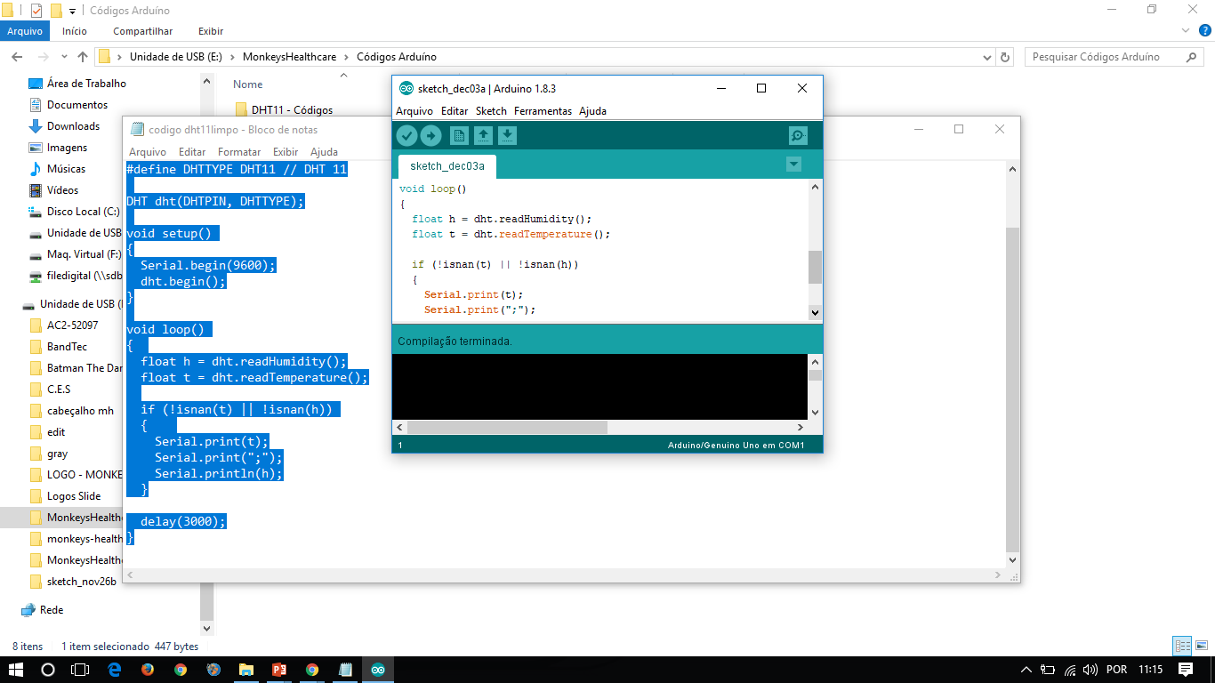

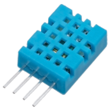

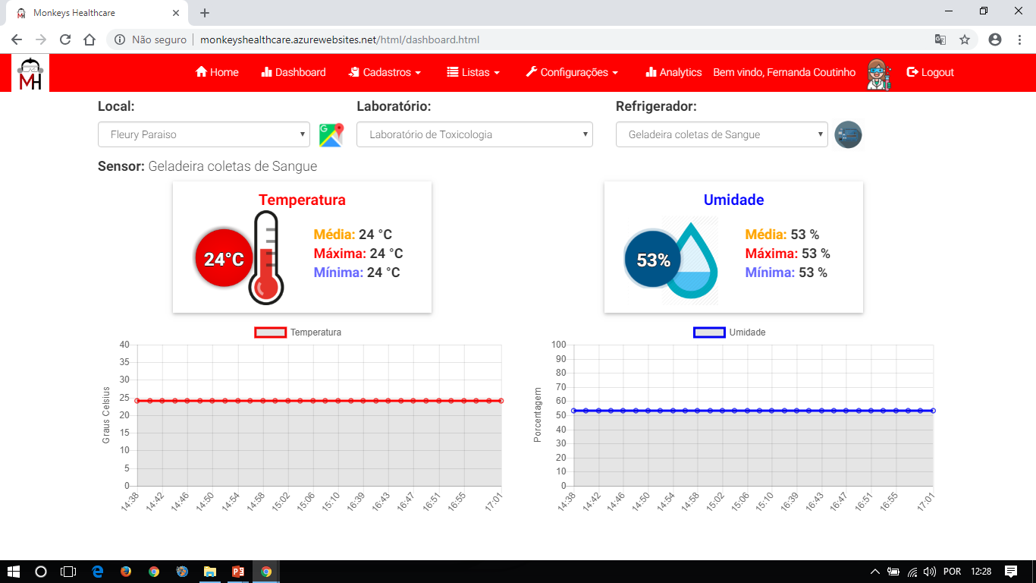



APLICAÇÃO – AQUISIÇÃO DE DADOS
3
5
1
Conecta o arduino a uma porta USB do seu computador
A partir de um Software os dados são coletados e enviado para a nuvem via servidor Nodejs.
2
O banco recebe os dados e os armazena no Azure
4
SQL

Slide 13



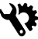
AQUISIÇÃO DE DADOS - ARDUINO
Sistema Op. Windows
BD Azure
Arduino
ALIMENTAÇÃO EXTERNA
USB
Sensor de Temperatura e Umidade analógico
Calibrado para Celsius
Calibrado para UR
Fator de escala Linear
Precisão de medição de umidade: ± 5,0% UR
Precisão de medição de temperatura: ± 2.0 ºC
Baixo consumo de corrente: 200uA a 500mA
ALIMENTAÇÃO
ENTRADA/SAÍDA DIGITAL
5V
GND
MICROCONTROLADOR
8 bit de alto desempenho
Kb de memória FLASH
512 byte de memória EEPROM
1 Kb interno de RAM
A = 0

Slide 14
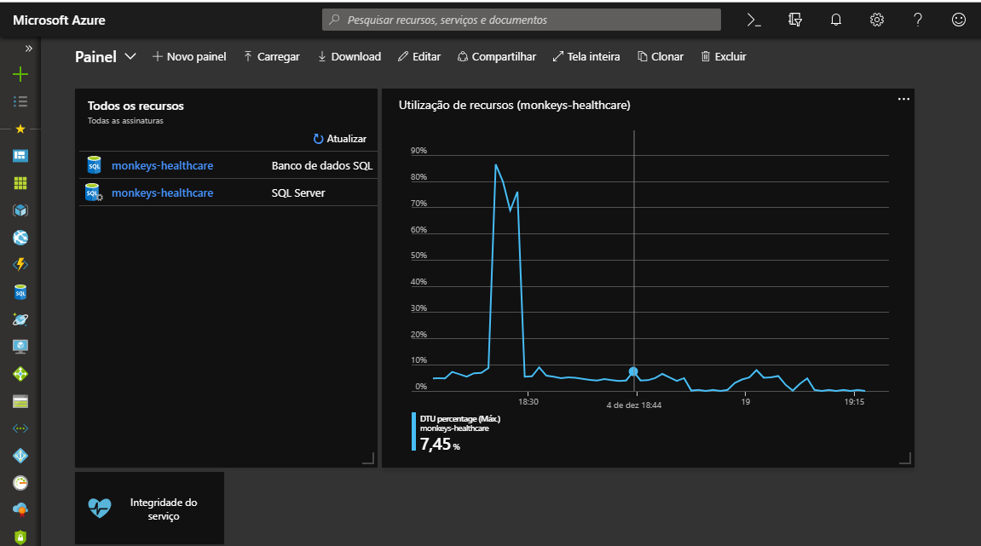

BANCO DE DADOS
SQL
Nele estão sendo armazenados os dados cadastrados, a coleta de temperatura e umidade e as alterações dos mesmos.

Slide 15
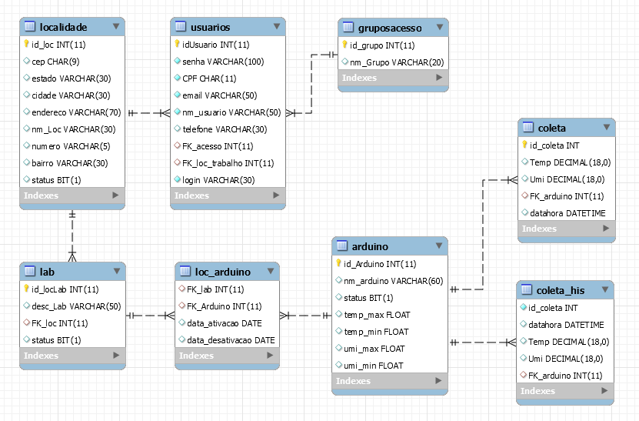
MODELO LÓGICO DE DADOS

Slide 16






REGRA DE NEGÓCIO
Administrador
Localidades
(Unidades)
Laboratórios
Monitores
Refrigeradores

Slide 17
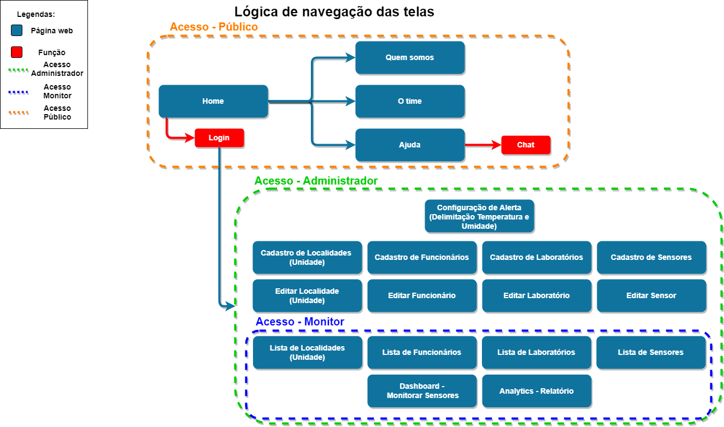
LÓGICA DE NAVEGAÇÃO DAS TELAS

Slide 18










FERRAMENTAS DE DESENVOLVIMENTO

Slide 19
Demonstração

Slide 20
Implantação

Slide 21

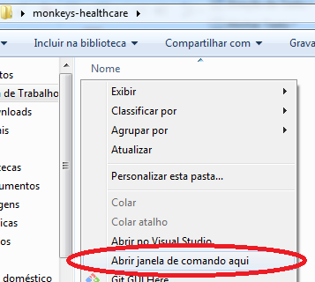
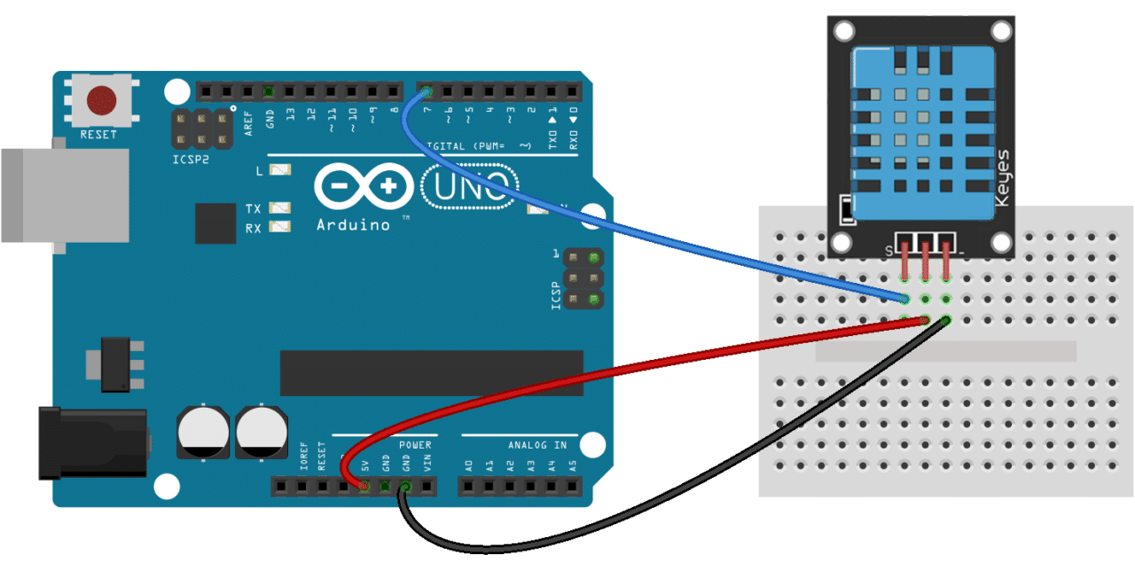
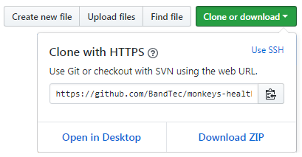


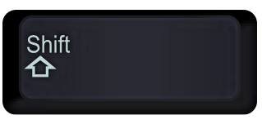


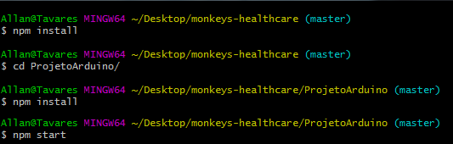
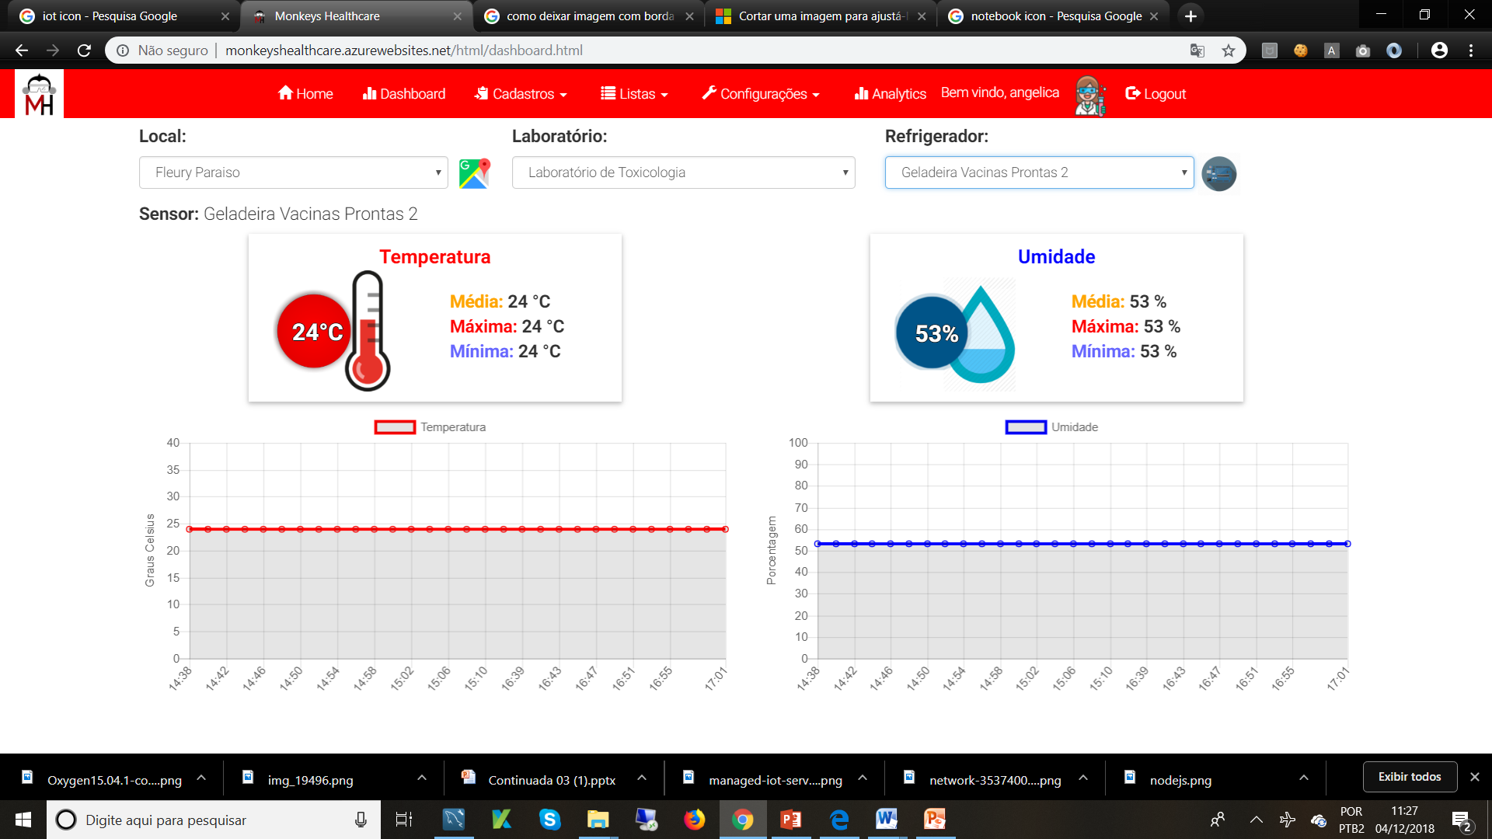
INSTALAÇÃO
Smart Sensor
(shift + botão direito)
1. Instalação física do smart sensor.
3. Abrir o prompt de comando na
pasta clonada.
2. Acessar o GitHub e clonar a aplicação.
http://monkeyshealthcare.azurewebsites.net/html/home.html
4. Executar o passo 2 na pasta “ProjetoArduino” e
executar o comando “npm start”.
5. Cadastrar os componentes necessários e
acessar a aplicação em nuvem

Slide 22
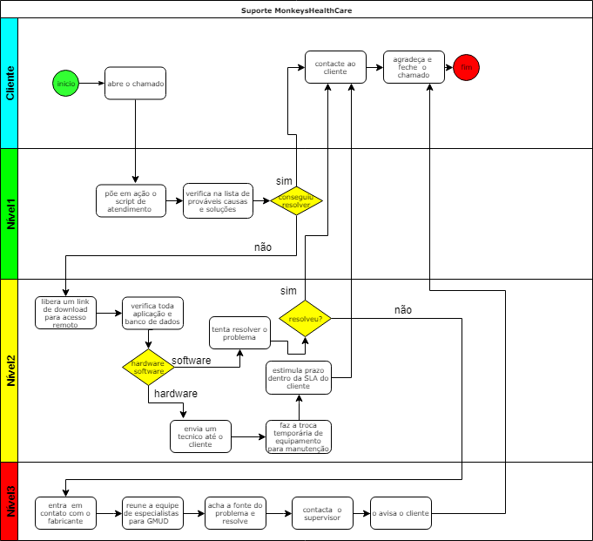

PROCESSO DE ATENDIMENTO E SUPORTE

Slide 23
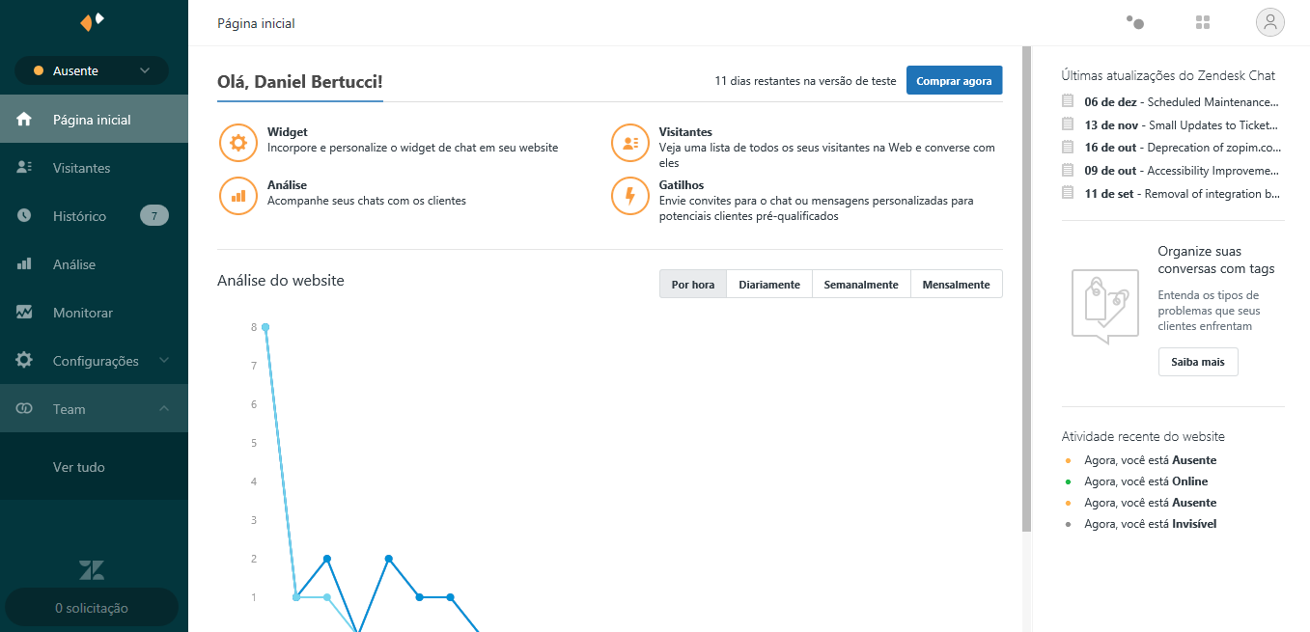
PROCESSO DE ATENDIMENTO E SUPORTE

Slide 24
Conclusão

Slide 25


Experiência de trabalhar em grupo
Aprendizado e compartilhamento de conhecimento
Visão de equipe
Evolução de aprendizado
Desenvolvimento dos requisitos
Metas cumpridas

Slide 26

Obrigado!

